Slide 1


ỦY BAN NHÂN DÂN QUẬN LONG BIÊN
TRƯỜNG TIỂU HỌC ĐÔ THỊ VIỆT HƯNG
BÀI GIẢNG ĐIỆN TỬ
KHỐI 3
MÔN: TOÁN

Slide 2
Khởi động

Slide 3

(Tiết 1)

Slide 4
KHÁM PHÁ

Slide 5
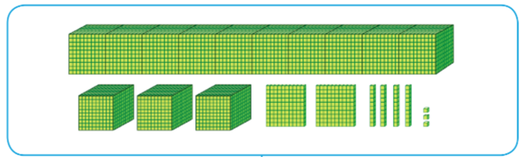

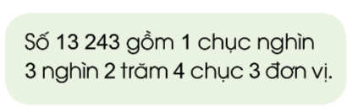
Mười ba nghìn hai trăm bốn mươi ba
Hàng
Chục nghìn | Nghìn | Trăm | Chục | Đơn vị
1
3
2
4
3

Slide 6
LUYỆN TẬP

Slide 7
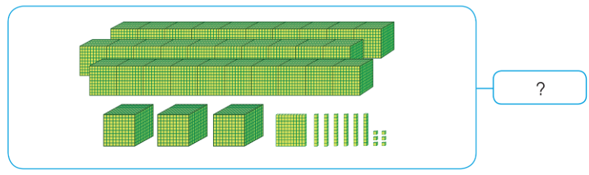

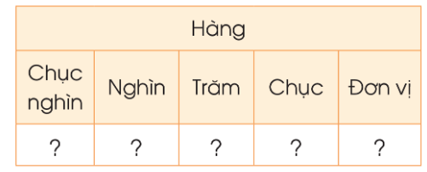
3
33 166
1
3
6
6
3
3
1
6
6
3
3
1
6
6
33 166

Slide 8

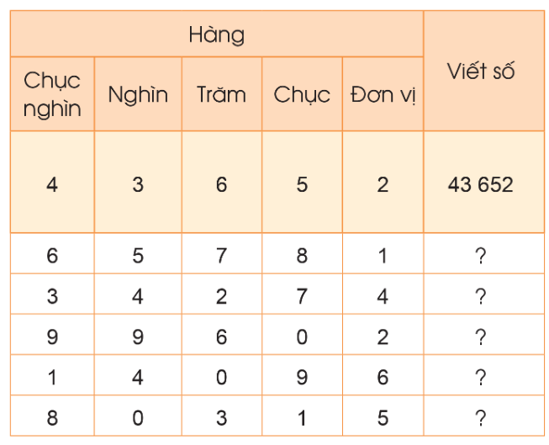
65 781
34 274
99 602
14 096
80 315

Slide 9
Số có năm chữ số gồm các hàng chục nghìn, hàng nghìn, hàng trăm, hàng chục, hàng đơn vị.

Slide 10

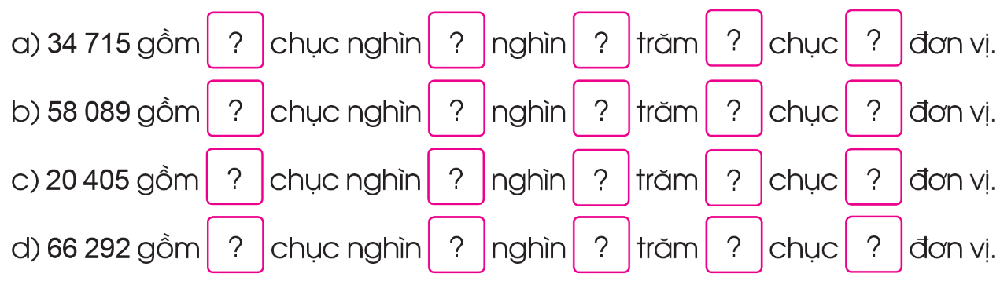

3
4
7
1
5
5
8
0
8
9
2
0
4
0
5
6
6
2
9
2

Slide 11
Số có năm chữ số gồm các hàng chục nghìn, hàng nghìn, hàng trăm, hàng chục, hàng đơn vị. Viết thành tổng các chục nghìn, nghìn, trăm chục, đơn vị .

Slide 12



TẠM BIỆT VÀ HẸN GẶP LẠI

